Slide 1

웹및모바일최신기술
어디로
가야하오
8조
20120144 김남욱
20130615 변가은

Slide 2



목차
어플리케이션 소개
시연 영상
주요 소스

Slide 3

어플리케이션
소개
모바일을 통하여 실시간 관광지 날씨 정보를 제공하고 사용자가 관광지 방문에 대한 후기를 텍스트 및 사진으로 업로드 할 수 있는 어플리케이션

Slide 4
시연 영상
https://www.facebook.com/100017768623821/videos/vb.100017768623821/113888899213397/?type=2&theater&notif_t=video_processed&notif_id=1497337398155029

Slide 5
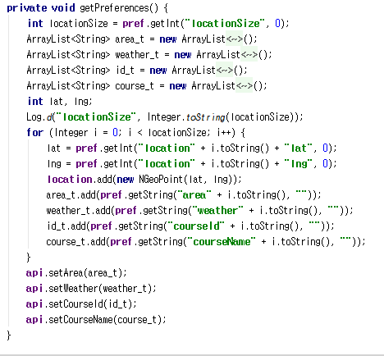
주요 소스
SharedReference 사용

Slide 6
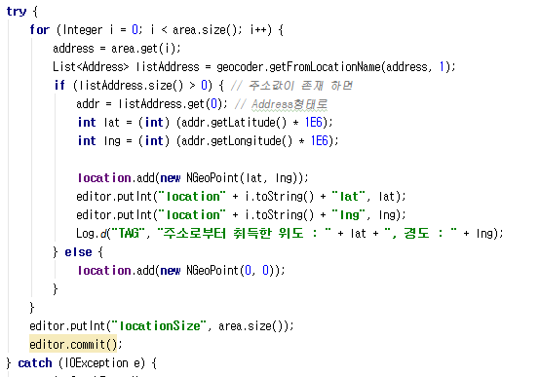
위도, 경도 계산

Slide 7
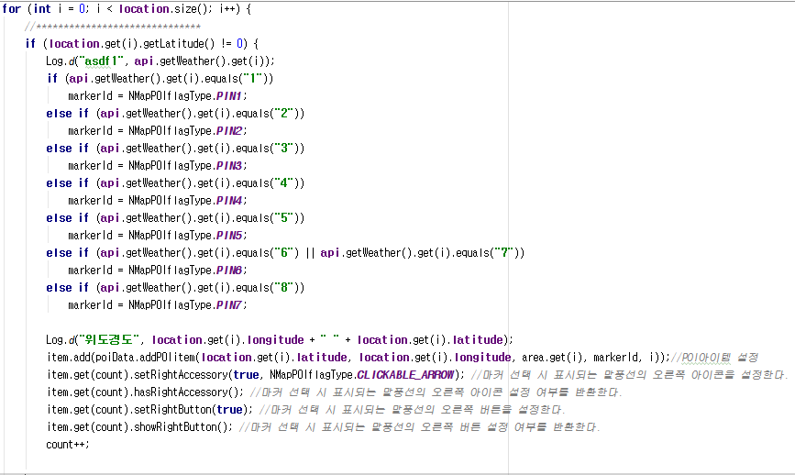
날씨 값에 따른 이미지 출력

Slide 8
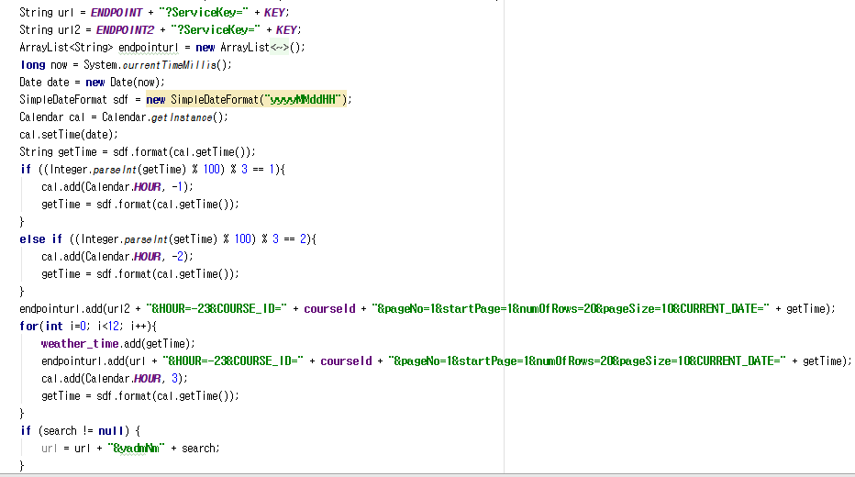
시간대 별 날씨를 얻기 위한 url

Slide 9
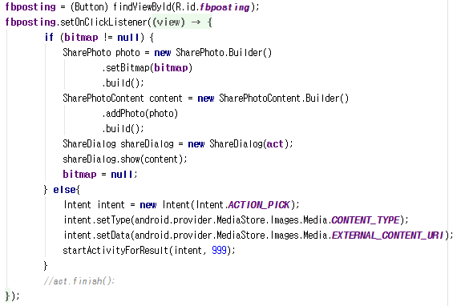
페이스북 포스팅

Slide 10
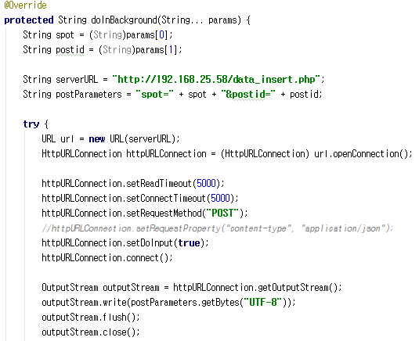
DB에 관광지명, 페북포스트아이디 저장

Slide 11
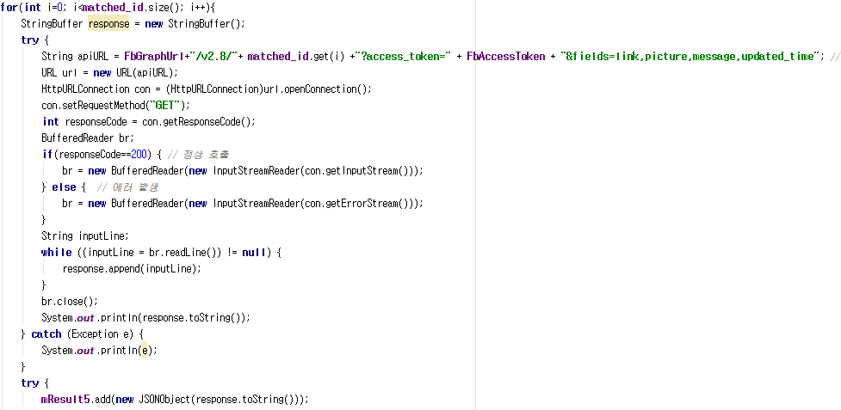
게시물 관련 정보 url 접속

Slide 12

Q&A
감사합니다

